Slide 1
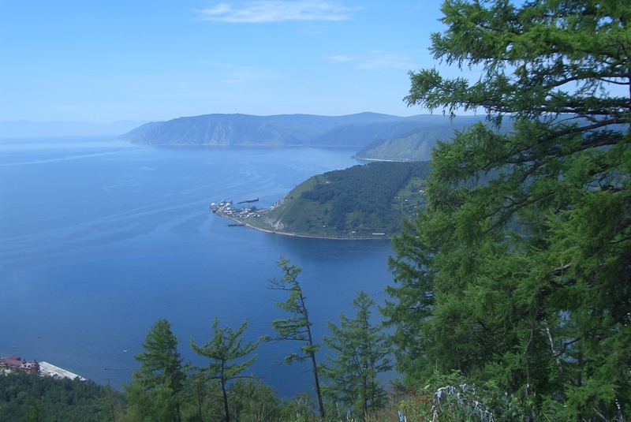
Байкал летом

Slide 2
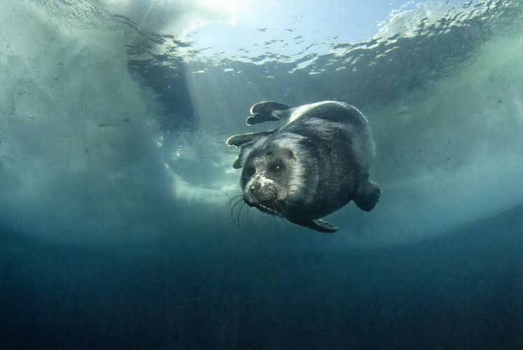
Обитатели глубин

Slide 3
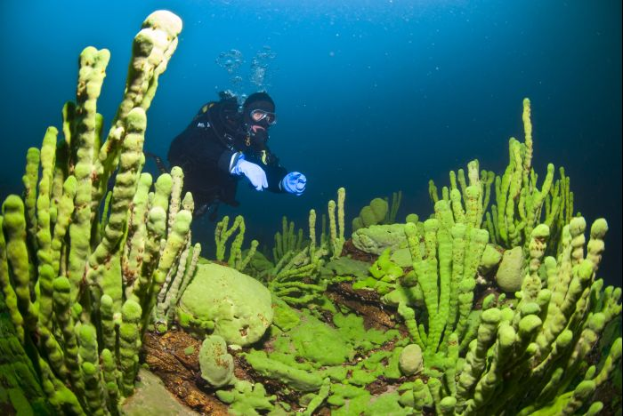
Исследование дна Байкала

Slide 4
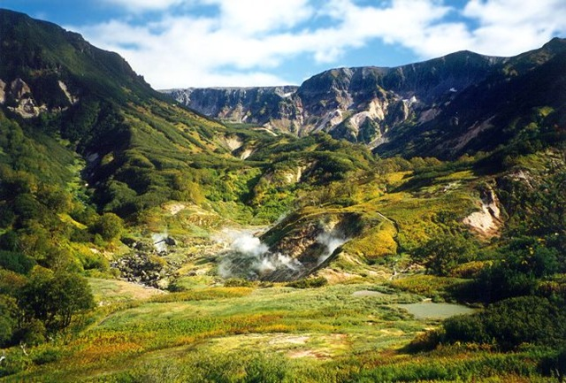
Долина гейзеров на Камчатке

Slide 5
-Долина Гейзеров расположена на Камчатке.
-Гейзер — это кипящий источник, периодически фонтанирующий пароводяной смесью
-Это одно из крупнейших гейзерных полей в мире.
-Долина гейзеров была открыта в апреле 1941 года.
-В настоящее время часть долины засыпана крупным оползнем.
-Самостоятельный доступ туристов в Долину гейзеров строго ограничен.

Slide 6
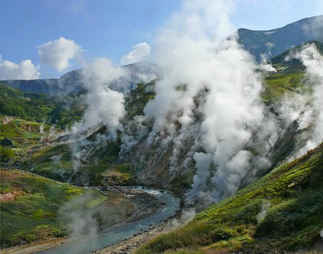
ВИД НА ДОЛИНУ

Slide 7
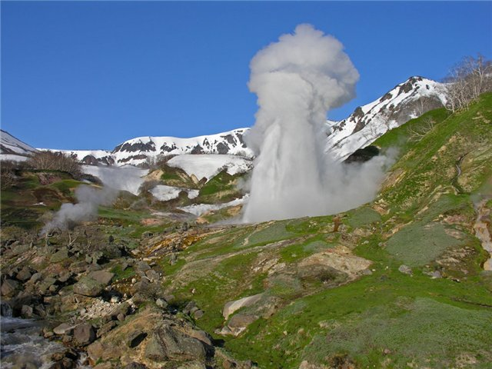
ГЕЙЗЕР -ВЕЛИКАН

Slide 8
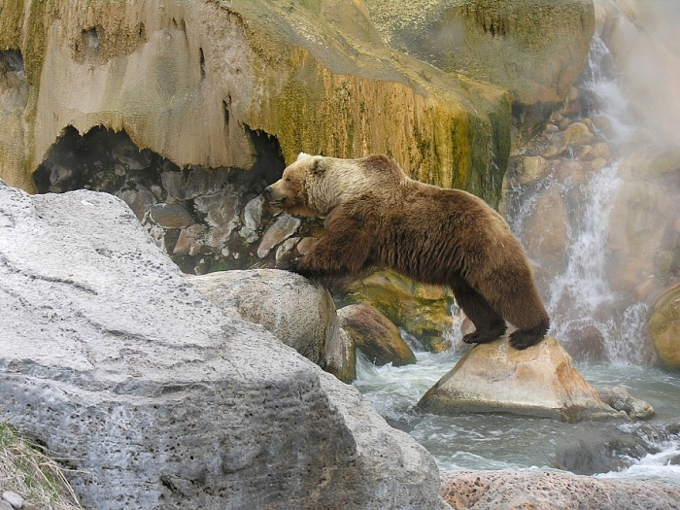

Slide 9
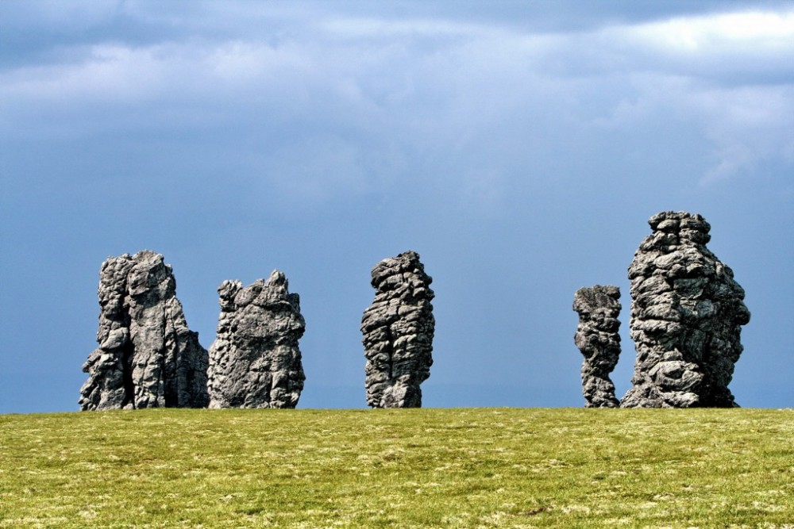
СТОЛБЫ ВЫВЕТРИВАНИЯ

Slide 10
-Маньпупунёр, или Столбы́ выве́тривания (мансийские болваны)-географический памятник в Республике Коми Росиии.
-Находится на территории заповедника и с языка манси переводится ,как «малая гора идолов».
Около 200 миллионов лет назад на месте каменных столбов были высокие горы.
Один столб, высотой 34 метра, стоит несколько в стороне от других. Шесть других выстроились в ряд у края обрыва.
- Находятся довольно далеко от обитаемых мест. Добраться до столбов могут только подготовленные туристы.

Slide 11
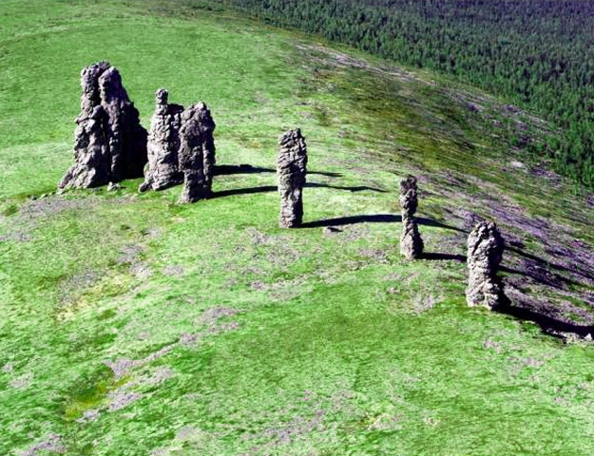

Slide 12
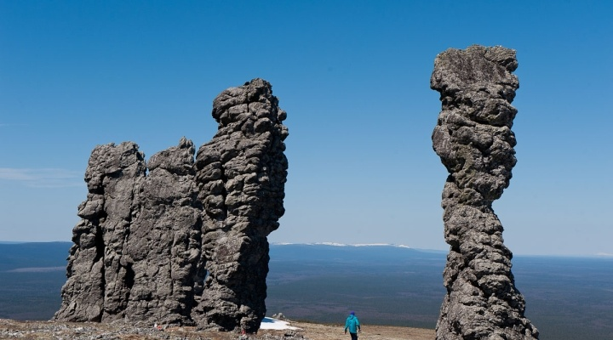

Slide 13
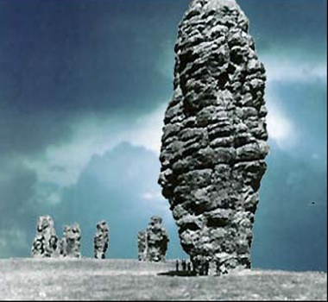

Slide 14
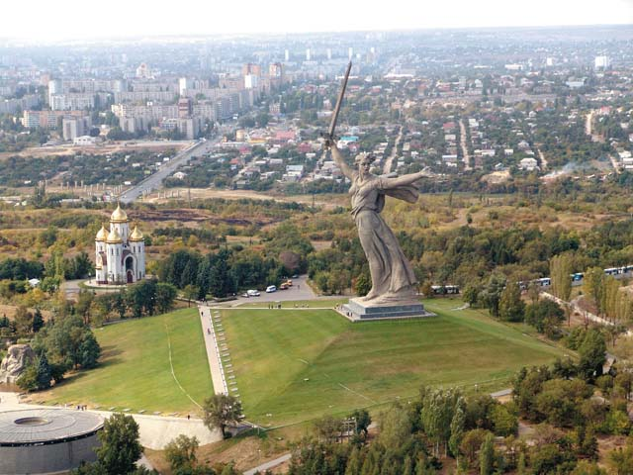
МАМАЕВ КУРГАН И СТАТУЯ РОДИНЫ_МАТЕРИ.

Slide 15
Мама́ев курган — возвышенность на правом берегу реки Волги в центре
города Волгограда, где во время Сталинградской битвы
происходили ожесточённые бои с сентября 1942 года по январь 1943 года.
Сегодня Мамаев курган известен в первую очередь памятником-ансамблем «Героям Сталинградской битвы» с главным монументом «Родина-мать зовет!»
От площади Скорби начинается подъем на вершину кургана к основанию главного монумента — «Родина-мать зовет!». Вдоль серпантина, в холме, перезахоронены останки 34 505 воинов — защитников Сталинграда, а также 37 гранитных надгробий Героев Советского Союза, участников Сталинградской битвы.
Скульптура «Родина-мать зовет!» является композиционным центром всего ансамбля. Это — женщина, держащая в руке меч, которая стоит в позе призыва к борьбе. Высота статуи 85 м вместе с мечом и 52 м без меча.
От подножия кургана до его вершины насчитывается 200 — по числу дней Сталинградской битвы — гранитных ступеней.

Slide 16
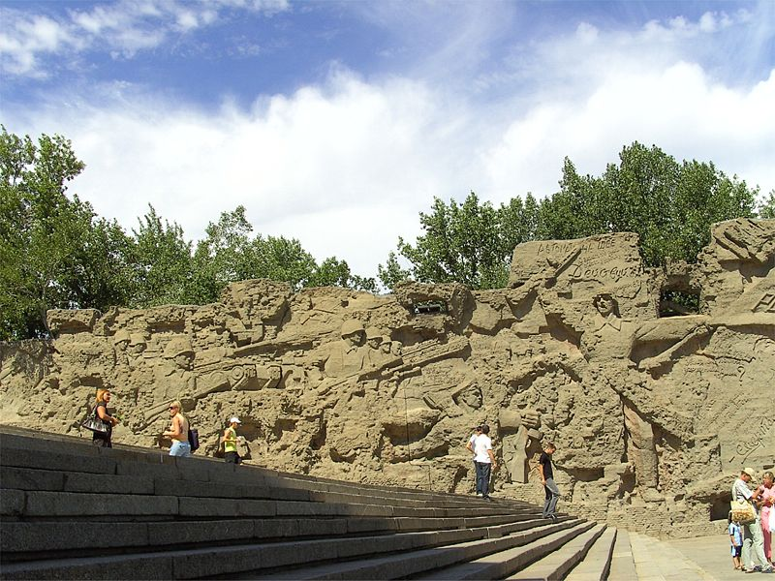
Стены -руины

Slide 17
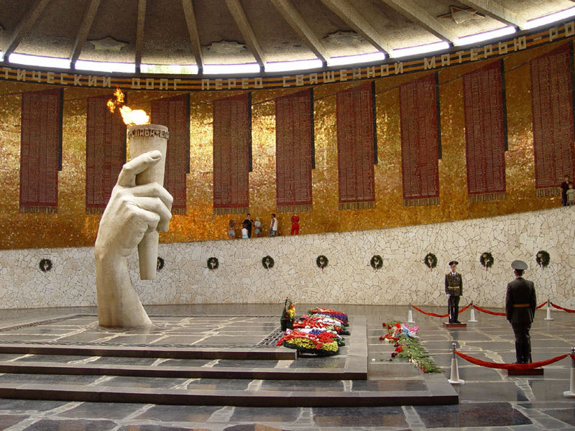
ВЕЧНЫЙ ОГОНЬ

Slide 18
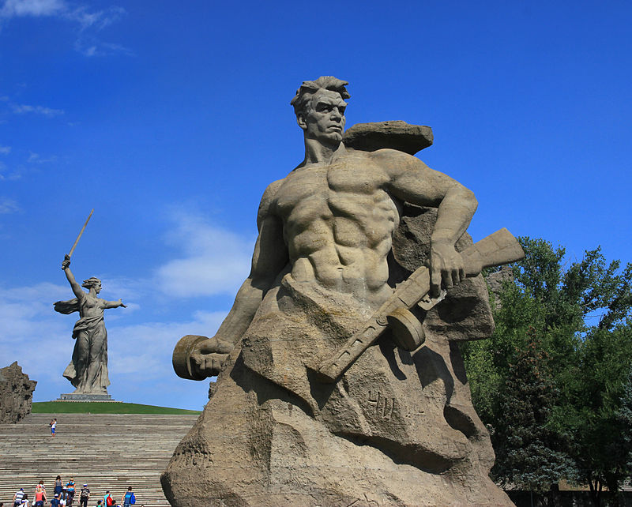
ПАМЯТНИК ГЕРОЯМ СТАЛИНГРАДСКОЙ БИТВЫ

Slide 19
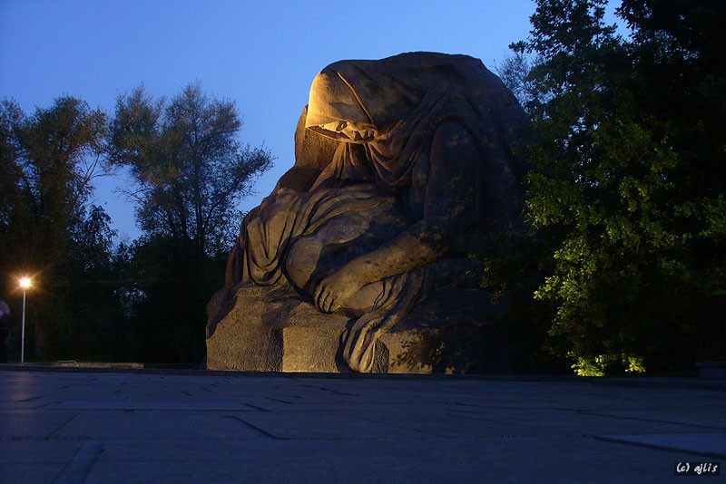
ПАМЯТНИК «СКОРБЯЩАЯ МАТЬ»

Slide 20
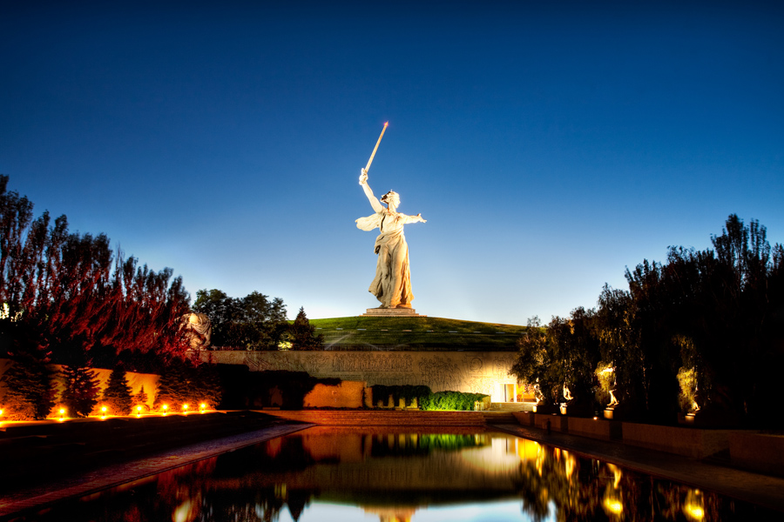

Slide 21
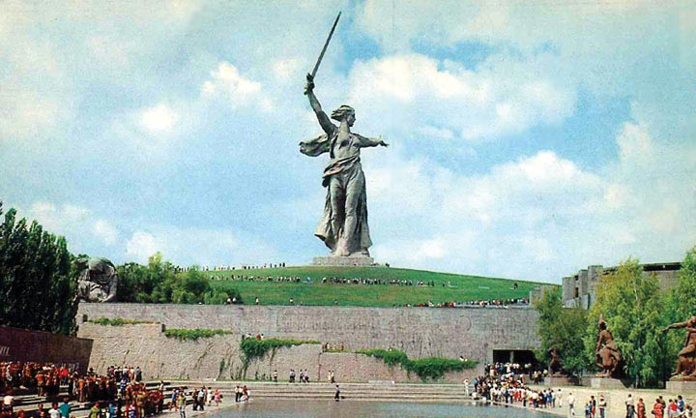

Slide 22
